Slide 2

将openstack-infra引入 企业级软件开发
浪潮信息 虚拟化项目组
赵祯龙

Slide 3
提升软件的质量是一个系统工程
流程定义
需求
管理
设计
管理
代码
开发
持续
集成
持续
构建
持续
部署
自动
测试
过程规范化
缺陷
管理
需求输入
DevOps平台
流程自动化

Slide 4
开发测试流程
需求列表
编码
feature分支
单元测试
代码审查
bug列表
bug库
bugfix
hotfix分支
集成测试
人工测试
机器测试
升级部署
包库
主线分支
bug快照库
安装部署
镜像库
镜像生成
rpm打包

Slide 5
技术路线
借助社区现有开放DevOps平台，并整合所需开源组件
引入社区在持续集成方面的成功经验
引入社区的开放文化，提高团队成员活跃度和技术水平
缩短平台开发周期
合理选择开源平台
功能和流程基本符合现有开发流程
架构优秀，功能易扩展
经过长期实践考验

Slide 6
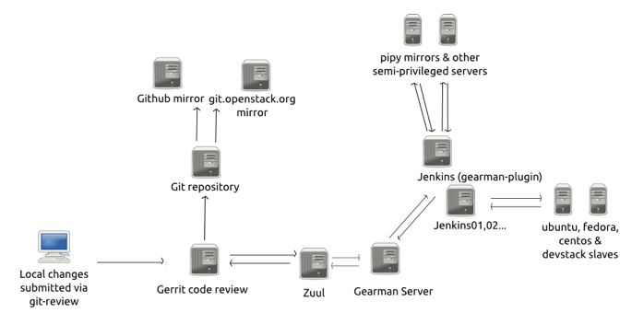
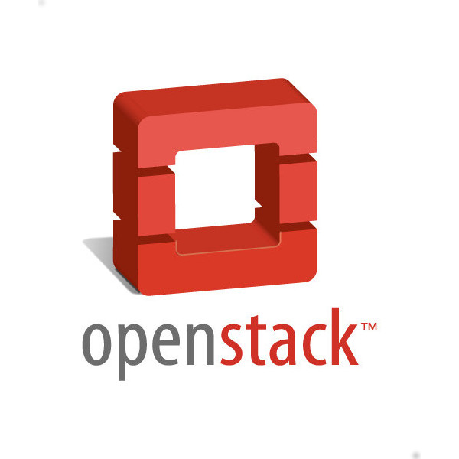
OpenStack CI Workflow

Slide 7
基于openstack-infra构建DevOps平台
以基础架构中的流程管理引擎Zuul为核心
根据需要扩展功能，并替换组件
支持研发网环境，支持内部域名
替换账号管理、需求管理、缺陷管理、文档管理等组件
补充软件包、镜像自动化构建
补充自动化部署和系统自动化集成测试项目
优化基础环境

Slide 8
流程抽象
流程定义
Jenkins Job
组件
任务类型
Jenkins Job
组件
pipeline
任务匹配
Gerrit事件流
Jenkins Job
组件
Jenkins Job
组件
pipeline

Slide 9

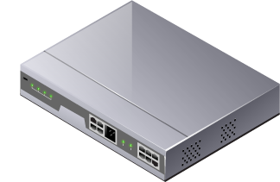
InCloud Sphere虚拟化系统架构
iCenter
REST API
动态调度
服务质量
故障诊断
资源监控
数据中心管理
集群管理
主机管理
网络管理
存储池
管理
虚拟机
管理
虚拟集群管理
虚拟磁盘管理
虚拟网络管理
消息总线
iNode
计算服务封装
存储服务封装
网络服务封装
存储和网络

Slide 10












iNode开发流程
Jenkins
编译打包
文档生成
post
patch提交
事件监听
gate
Developer
Gerrit
Zuul
Nodepool
Jenkins
集成测试
backup
check
Gitlab
系统配置
Puppet Master
Jenkins
风格检查
单元测试
Jenkins Job Slaves
OpenStack平台

Slide 11

iCenter开发流程
Jenkins
自动化装机
集成测试
periodic
patch提交
事件监听
post
Developer
Gerrit
Zuul
Jenkins
编译打包
包仓库
backup
check
Gitlab
系统配置
Puppet Master
Jenkins
风格检查
单元测试
Jenkins Job Slaves
OpenStack平台

Slide 12
开发平台功能划分
团队效率
数据分析
流程重构
账
号
管
理
构建
管理
测试
管理
日
志
报
告
管
理
自动编译
自动打包
单元测试
集成测试
镜像生成
文档生成
系统测试
持续部署
配置
管理
代码管理
包管理
缺陷管理
用例管理
代码审查
镜像管理
需求管理
文档管理
环境优化
系统监控
部署优化
自动配置
性能调优
可靠性改进
可用性改进

Slide 13
开发平台CI流水线
测试流水线
持续集成
开发
环境
搭建
开发
提交
单元
测试
构建
打包
测试
环境
搭建
自动
部署
自动
配置
自动
测试
工
具
链
Docker
git
Zuul / Jenkins
Vagrant
gerrit
xUnit
rpmbuild
nodepool
OpenQA
TestNG
kickstart
gitlab
Maven
mkisofs
pxe
Selenium
Robot Framework
puppet

Slide 14



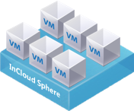

系统自动化部署和集成测试
通过Fabric / REST API等方式控制流程
Jenkins Master
镜像生成
REST API测试
Product ISO自动化安装
InCloud Sphere

Slide 15
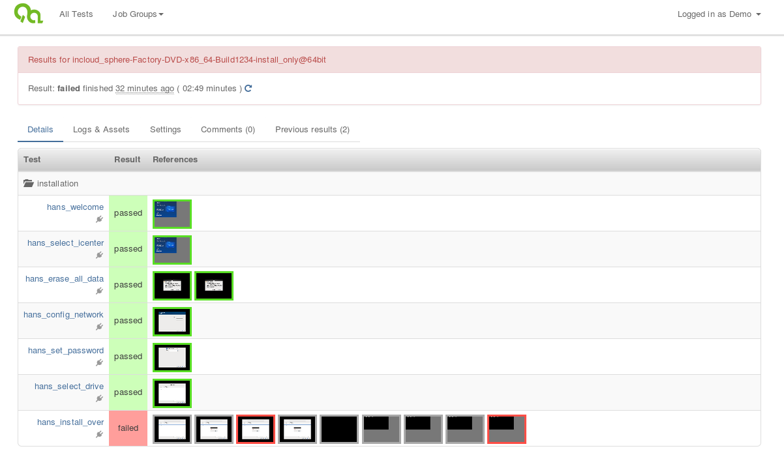
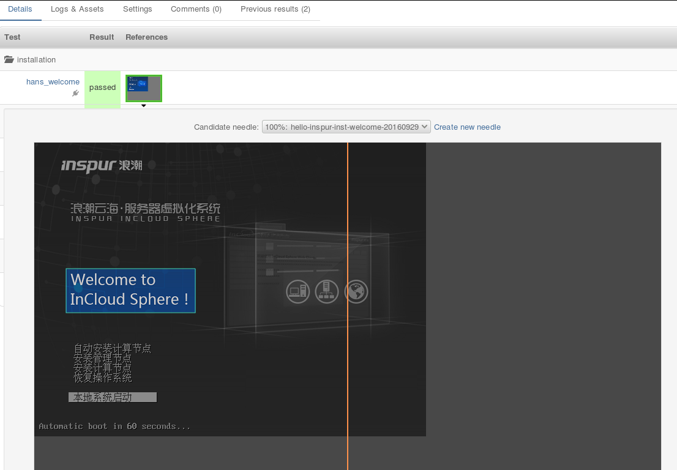
OpenQA镜像安装测试

